Slide 1
Деятельность учителя начальных классов по экологическому воспитанию младших школьников

Slide 2
Объект исследования – экологическое воспитание младших школьников
Предмет исследования – методы и приемы работы учителя по экологическому воспитанию младших школьников
Гипотеза исследования: экологическое воспитание младших школьников будет эффективным, если осуществлять взаимосвязь учебной и внеучебной работы по экологическому воспитанию учащихся

Slide 3
Цель исследования: определить пути формирования экологического воспитания детей младшего школьного возраста
Задачи исследования
рассмотреть понятие экологического воспитания младших школьников;
выявить основные способы и средства экологического воспитания в младшем школьном возрасте;
проанализировать развитие направлений экологического воспитания школьников в образовательной организации;
провести диагностику уровня сформированности экологической воспитанности младших школьников;
провести педагогическую работу по дальнейшему формированию экологической воспитанности обучающихся

Slide 4
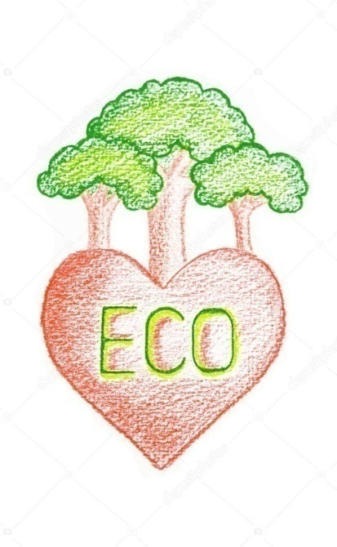
Экология – это наука, которая изучает законы природы, взаимодействие живых организмов с окружающей средой
Экологическое воспитание – формирование у человека сознательного восприятия окружающей природной среды, убежденности в необходимости бережного отношения к природе, разумного использования ее богатств, естественных ресурсов
Экологическое образование – это непрерывный процесс обучения, самообразования, накопления опыта и развития личности, направленный на формирование ценностных ориентаций, норм поведения и получение специальных знаний по охране окружающей природной среды и природопользованию

Slide 5

Младший школьный возраст – один из этапов формирования личности человека

Slide 6
Уровни формирования экологической культуры по Цветковой Л. И.
Первый уровень - любование природой, умение посредством слова выражать свое отношение к наиболее ярким
и необычным явлениям природы
Второй уровень - наблюдение, переживание
и осмысление увиденного
и услышанного
в природе
Третий уровень - осознание школьником и отражение в деятельности принципа рачительного отношения к природе, ее ресурсам, умение решать хозяйственно-экологические задачи без ущерба для окружающей среды

Slide 7
Показатели сформированности экологической культуры ребенка
Соблюдение правил поведения в окружающей среде вошло в привычку (ребенок контролирует свои действия, соотнося их с окружающей обстановкой и возможными последствиями для тех или иных объектов окружающей среды)
Выражена потребность в заботе о тех или иных представителях растительного и животного мира;
Ребенок способен самостоятельно выбирать объекты своей экологической деятельности;
Доброта, отзывчивость и любовь к окружающим людям, природе сопровождается готовностью ребенка оказать помощь нуждающимся в ней

Slide 8
Виды деятельности
По защите природной среды
По предупреждению дурных поступков в природе и борьбе с ними
По улучшению природной среды
По пропаганде и разъяснению идей охраны природы
По сохранению и использованию эстетических ценностей природы

Slide 9
Методы и приемы экологического воспитания
Экологическая беседа
Экологические чтения
Экологические игры
Часы творчества
Загадки природы
Природоохранные акции

Slide 10
Методы исследования
Наблюдение
Беседа
Опрос
Анализ документации
Моделирование ситуаций

Slide 11
Вопросы для опроса
Что такое природа?
Что природа дает человеку?
Знаете ли вы охраняемые растения нашей местности?
Какие животные занесены в Красную книгу нашей страны?
Назовите лекарственные растения?
Как человек разрушает природу?
Что могут сделать дети для охраны природы?

Slide 12
Основные задачи реализации содержания курса
Формирование уважительного отношения к семье, к России, её природе и культуре
Осознание ребёнком ценности, целостности и многообразия окружающего мира, своего места в нём
Формирование модели безопасного поведения в условиях повседневной жизни и в различных опасных и чрезвычайных ситуациях
Формирование психологической культуры и компетенции для обеспечения эффективного и безопасного взаимодействия в социуме

Slide 13
Работа в период практики
Уроки по предмету Окружающий мир
Внеурочные занятия
Мероприятия экологической направленности в рамках воспитательной работы

Slide 14
Экологические праздники
11 января - день заповедников и национальных парков
19 февраля - Всемирный день защиты морских млекопитающих
20 марта - День Земли
15 апреля - День экологических знаний
22 апреля - Международный день Земли
5 июня - Всемирный день окружающей среды (День эколога)

Slide 15
Учебные предметы начальной школы
Окружающий мир
Русский язык
Литературное чтение
Математика
Изобразительное искусство
Технология

Slide 16
Формы организации внеурочных занятий
Игры
Заочные и очные экскурсии
Практические упражнения

Slide 17
Мероприятия в рамках воспитательной работы
Классный час: «Люби и береги природу»
Познавательная игра: «Бережное отношение к природе»

Slide 18
Методы и приёмы
Словесные (чтение стихотворения «Смотрю на глобус»)
Наглядные (показ презентации «Бережное отношение к природе»)и
Практические (проведение игры «Светофор»)

Slide 19
Родительское собрание
Тема: Экологическое воспитание младших школьников
Цель собрания: способствовать повышению роли семьи в воспитании у детей любви к природе, воспитание на примере старшего поколения и традиций семьи внимательного, сознательно бережного отношения к животным и окружающей природе

Slide 20
Содержание работы по формированию экологической культуры
Деятельность педагога
Деятельность родителей
Деятельность детей

Slide 21
Методы исследования
Наблюдение
Беседа
Опрос
Анализ документации
Моделирование ситуаций

Slide 22
Условия для формирования экологического воспитания
Моделирование отношений, в которые ребенок может быть включен в процессе своей жизнедеятельности на основе приёмов нравственной активизации младших школьников
Активное использование в учебно-воспитательном процессе ситуационных заданий, позволяющих развивать мотивацию учащихся к пониманию окружающего мира
Демонстрация личностного эколого-ориентированного стиля поведения; создание эмоционально-ценностной среды
Реализация учебно-воспитательного потенциала всех предметов в формировании экологической культуры школьников

